Slide 1
Детское дзюдо
+7-916-124-59-49​​​
kfvideo.ru​​​
kfvideo.com​​​
www.ebay.com/usr/kfvideo​​​
Каллиста фильм
Школа обучения дзюдо

Slide 2
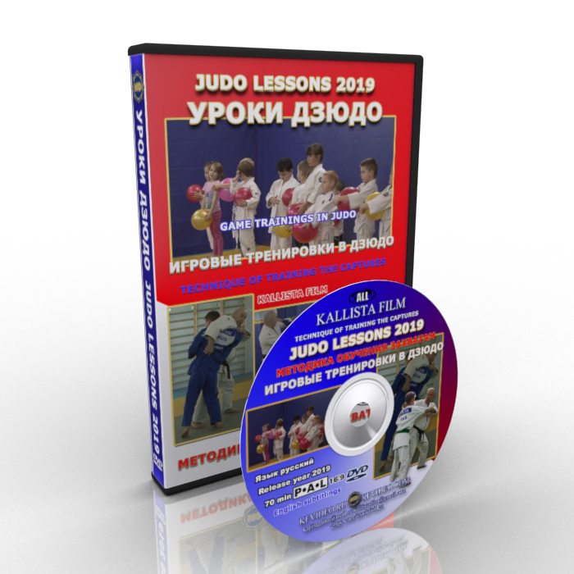
КАЛЛИСТА ФИЛЬМ​
Уроки детского дзюдо. Обучение захватам. Игровая тренировка.
Перед вами сборник из двух фильмов по теме детское дзюдо. Первый фильм показывает, как можно вести игровое занятие с мячом и при этом выполнять упражнения разминки, бороться, изучать технику борьбы лёжа то есть проводить полноценную тренировку. Второй фильм рассчитан на спортсменов более высокого класса. Возраст спортсменов 10-12 лет. Главная тема на этом занятии обучение взятию захвата.
+7-916-124-59-49​​
kfvideo.ru​​
kfvideo.com​​
www.ebay.com/usr/kfvideo​​

Slide 3
Школа детского дзюдо. Уроки. Семинар. Техника. Методика.
КАЛЛИСТА ФИЛЬМ​
+7-916-124-59-49​​
kfvideo.ru​​
kfvideo.com​​
www.ebay.com/usr/kfvideo​​
Перед вами сборник из 5 методических фильмов по дзюдо. Дзюдо обучение детей.

Slide 4
Дзюдо. К. Кашивазаки. Японская методика борьбы лёжа. Фильм 2.
+7-916-124-59-49​​
kfvideo.ru​​
kfvideo.com​​
www.ebay.com/usr/kfvideo​​
КАЛЛИСТА ФИЛЬМ​
Семинар для тренеров и специалистов.
Методика борьбы лёжа.
Техника переворотов из положения партер.
Освобождение от обвива ноги.
Особенности борьбы лёжа.
Упражнения для обучения детей борьбе лёжа.

Slide 5
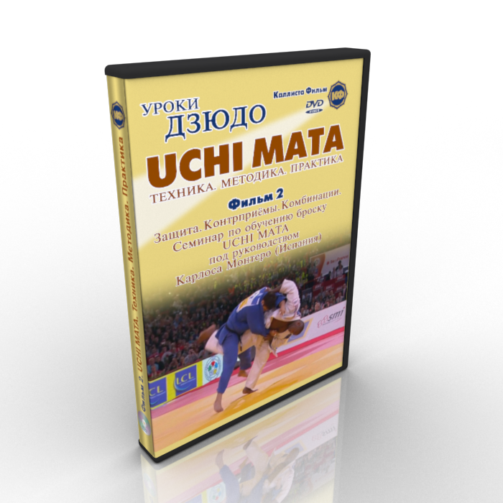
Уроки дзюдо.UCHI MATA.Техника. Методика. Практика.Фильм2.
Защита, контрприёмы, варианты исполнения.
Подробный семинар по обучению броску UCHI MATA.
Защита от броска uchi mata
Контрприёмы к броску uchi mata
UCHI MATA GAESHI – контрприём зацепом голенью (4 варианта)
UCHI MATA SUKAESHI – контрприём выведением из равновесия (15 вариантов)
«ОБШАГИВАНИЕ» к броску UCHI MATA (10 вариантов)
Подхват изнутри с «одного колена» (10 вариантов)
Комбинации приёмов с броском uchi mata
OUCHI GARI UCHI MATA — зацеп изнутри – подхват изнутри (9 вариантов)
UCHI MATA KOUCHI GARI – подхват изнутри – подсечка изнутри (4 варианта)
UCHI MATA TAI OTOSHI – подхват изнутри – передняя подножка (2 варианта)
КАЛЛИСТА ФИЛЬМ​
+7-916-124-59-49​​
kfvideo.ru​​
kfvideo.com​​
www.ebay.com/usr/kfvideo​​

Slide 6
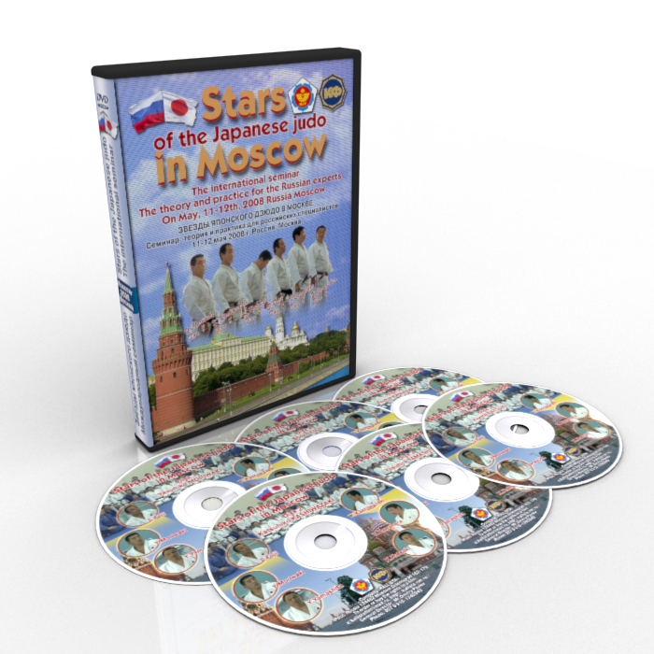
+7-916-124-59-49​
kfvideo.ru​
kfvideo.com​
www.ebay.com/usr/kfvideo​
Звёзды японского дзюдо в Москве. Семинар для тренеров.
В сборник вошли 6 фильмов из серии «Звёзды японского дзюдо». Лучшие тренера и спортсмены Японии.
КАЛЛИСТА ФИЛЬМ

Slide 7
КАЛЛИСТА ФИЛЬМ​
Уроки детского дзюдо в Японии. Фильм 1. Институт Кодокан.
Дзюдо. Детские тренировки в Японии. Фильм 1.
+7-916-124-59-49​​
kfvideo.ru​​
kfvideo.com​​
www.ebay.com/usr/kfvideo​​

Slide 8
Уроки детского дзюдо в Японии. Фильм 2. Японские школы Дзюдо.
Тренировка детей по дзюдо в Японии.
Упражнения. Задания. Техника.
Японские школы Дзюдо.
Детское дзюдо в Японии.
Как тренируют детей в Японии.
+7-916-124-59-49​​
kfvideo.ru​​
kfvideo.com​​
www.ebay.com/usr/kfvideo​​
КАЛЛИСТА ФИЛЬМ​

Slide 9
КАЛЛИСТА ФИЛЬМ​
+7-916-124-59-49​​
kfvideo.ru​​
kfvideo.com​​
www.ebay.com/usr/kfvideo​​
Олимпийские чемпионы по дзюдо.Япония.Yasuhiro Yamashita 8 DAN.
Семинар по дзюдо. Показ коронных приёмов: подхват изнутри (uchi-mata), зацеп изнутри (ouchi-gari), отхват (osoto-gari).

Slide 10
Детское дзюдо. Методика обучения детей захватам. Семинар для тренеров и специалистов.
КАЛЛИСТА ФИЛЬМ​
Уроки детского дзюдо.
Семинар для тренеров, спортсменов, родителей.
Школа детского дзюдо.
Методика обучения детей захватам.
С чего начинать в обучении детей приёмам дзюдо.
С каких захватов начинать в обучении детей.
+7-916-124-59-49​​
kfvideo.ru​​
kfvideo.com​​
www.ebay.com/usr/kfvideo​​

Slide 11
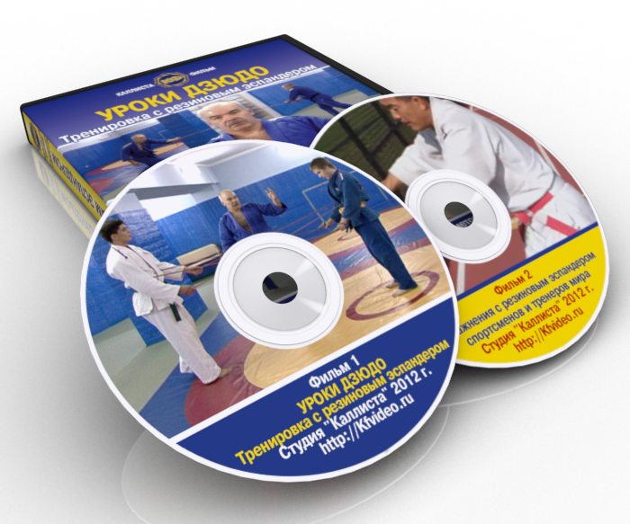
Уроки дзюдо. Тренировка с резиновым эспандером. Упражнения в летний период.
Обучение в дзюдо. Как научиться тренироваться с резиновым эспандером. Упражнения и задания для тренировки борцов самбо и дзюдо.
+7-916-124-59-49​​
kfvideo.ru​​
kfvideo.com​​
www.ebay.com/usr/kfvideo​​
КАЛЛИСТА ФИЛЬМ​

Slide 12
+7-916-124-59-49​​
kfvideo.ru​​
kfvideo.com​​
www.ebay.com/usr/kfvideo​​
Дзюдо чемпион мира Katsuhiko Kashiwazaki. Японская методика борьбы лёжа. Фильм 1.
КАЛЛИСТА ФИЛЬМ​
Тренерский семинар. Раздел дзюдо техника удержаний: yoko-shiho-gatame (удержание поперёк), kami-shiho-gatame (удержание со стороны головы), tate-shiho-gatame (удержание верхом), hon-kesa-gatame (удержание сбоку), kuzure-kesa-gatame (удержание сбоку с захватом из-под руки).

Slide 13
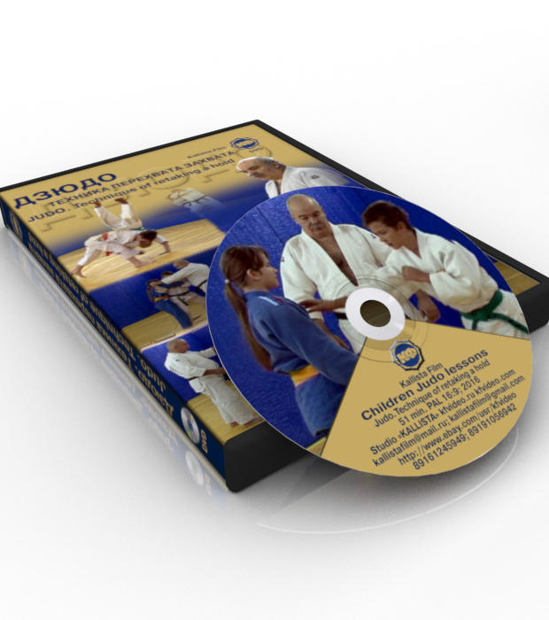
+7-916-124-59-49​​
kfvideo.ru​​
kfvideo.com​​
www.ebay.com/usr/kfvideo​​
Уроки детского дзюдо. Техника перехвата захвата. Методика преподавания.
КАЛЛИСТА ФИЛЬМ​
Методический фильм. Обучение детей приёмам дзюдо опираясь на технику захватов. Посмотрев фильм вы поймёте, как учить детей захватам и приёмам дзюдо.

Slide 14
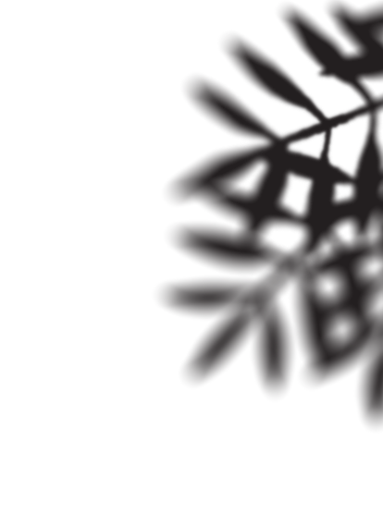
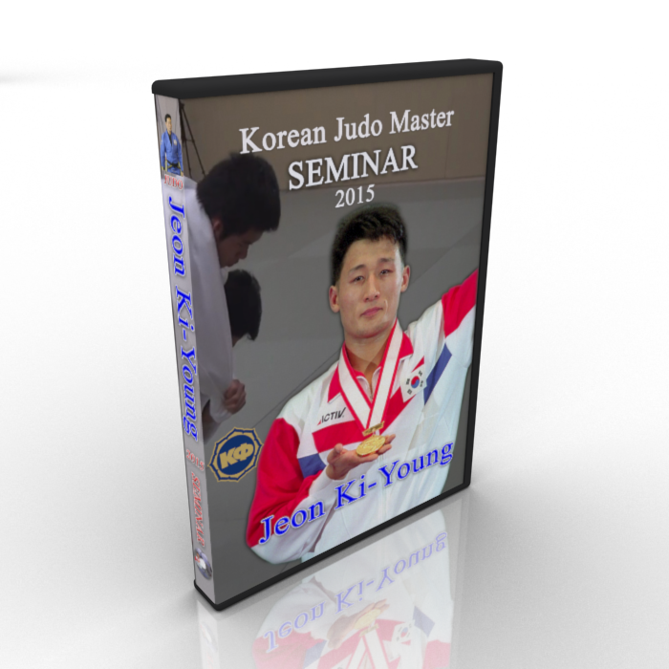
+7-916-124-59-49​​
kfvideo.ru​​
kfvideo.com​​
www.ebay.com/usr/kfvideo​​
Олимпийские чемпионы по дзюдо. Южная Корея Jeon Ki-young.
КАЛЛИСТА ФИЛЬМ​
Трёх кратный чемпион мира (1993,1995,1997).
Чемпион олимпийских игр 1996 г.
Семинар по дзюдо.
Корейская школа дзюдо.
Бросок через спину - morote-seoi-nage;
Обратный бросок через плечо - ippon-seoi-nage (option);
Подхват изнутри - uchi-mata;
Передняя подножка - tai-otoshi;
Бросок через спину с захватом двух рукавов - sode-tsuricomi-goshi.

Slide 15
+7-916-124-59-49​​
kfvideo.ru​​
kfvideo.com​​
www.ebay.com/usr/kfvideo​​
КАЛЛИСТА ФИЛЬМ​
Уроки дзюдо. UCHI MATA. Техника. Методика. Практика. Фильм 1.
Подробный разбор броска подхват изнутри (uchi-mata). Захваты, варианты исполнения броска, упражнения для изучения приёма, 100 примеров из соревнований.

